Slide 1
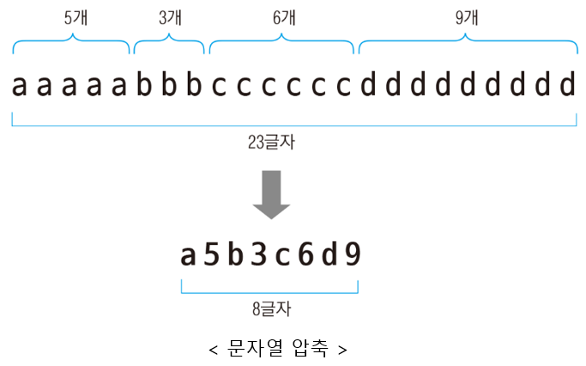
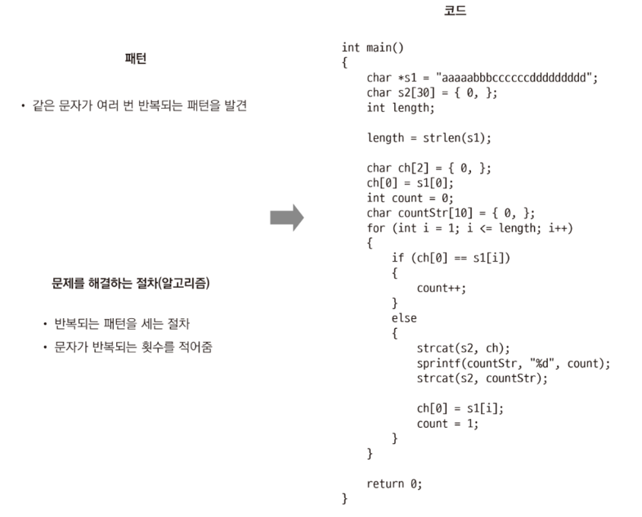
- 프로그래밍 언어
컴퓨터에서 일을 수행하는 프로그램을 작성하기 위해 사용되는 언어이다.
세계적으로 많이 사용하는 프로그래밍 언어에는 대표적으로 C언어가 있으며 파이썬, 자바에서도 사용되는 프로그래밍 언어와도 비슷한 부분이 많다.
- 알고리즘과 코딩
다음 그림과 같이 나열되어 있는 문자열을 압축하여 8글자로 나타내면 원래 데이터보다 길이가 짧아져
저장공간을 절약 할 수 있다.
일정한 패턴을 발견하고, 패턴을 토대로 문제를 해결하는 것이 알고리즘이다.
그리고 이 알고리즘을 코드로 표현하는 행동을 코딩이라고 한다.
서식 | 변수타입 | 서식 | 동작
%d | 정수형 | \n | 줄바꿈
%f | 실수형 | \t | 탭 만큼 띄우기
%ld | 긴 정수형 | \’ | ‘(쿼티션) 표시
%lf | 긴 실수형 | \“ | “(더블 쿼티션) 표시
%c | 문자 ‘ ’ (한글 한글자 안됨) | \ | \(역슬래쉬) 표시
%s | 문자열 “ “ | ; | 문단 끝인걸 표시
예) %숫자s | 공간 확보-숫자만큼 - 붙이면 왼쪽정렬 | 예) %5.2f | 5칸 공간 확보 그리고 소수점 2번째자리까지 표시

